Slide 1
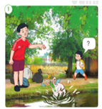
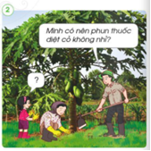
2. Xử lí tình huống
1.Nếu gặp tình huống như các bạn trong hình dưới đây, em sẽ làm gì? Vì sao?
2. Hãy đóng vai thể hiện cách xử lí tình huống?

Slide 2
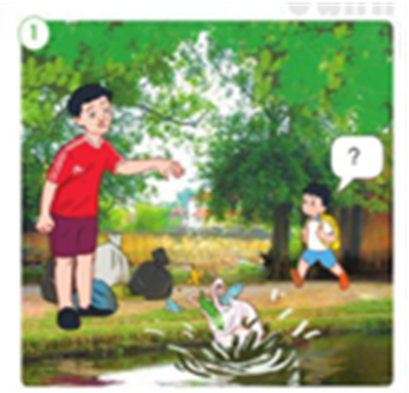
Tình huống 1: Một bạn HS trên đường đi học về gặp một bác đang vứt rác xuống ao, nếu là bạn trong hình thì em nên làm gì?
Em sẽ khuyên bác không nên vứt rác bừa bãi xuống ao như vậy, nên vứt đúng nơi quy định. Vì làm như vậy sẽ gây ô nhiễm môi trường sống của các thực vật và động vật sống dưới nước. Và nó còn trở nên nguy hiểm nếu như các loài động vật ăn phải rác thải như túi nilon hay các rác thải nhựa chúng có thể bị chết. Lâu dần sẽ ảnh hưởng đến sức khỏe của chính người.
Sau đó em sẽ cùng bác vớt sạch rác trên mặt ao và vứt đúng nới quy định.

Slide 3
Tình huống 2: Bố hỏi mẹ và con gái: “Mình có nên phun thuốc diệt cỏ không nhỉ?”. Nếu em là bạn nữ trong hình, em sẽ trả lời thế nào?
Em sẽ góp ý với bối mẹ không nên phun thuốc diệt cỏ.
Vì như vậy sẽ vô tình giết chết các loài thực vật, động vật sống trên bãi cỏ. Hơn thế, thuốc diệt cỏ còn ngấm vào đất và theo mạch nước ngấm vào ao, hồ, sông gần đó sẽ làm ảnh hưởng đến môi trường sống của cả thực vật và động vật dưới nước; đồng thời làm ô nhiễm môi trường xung quanh đặc biệt là môi trường đất.

Slide 4
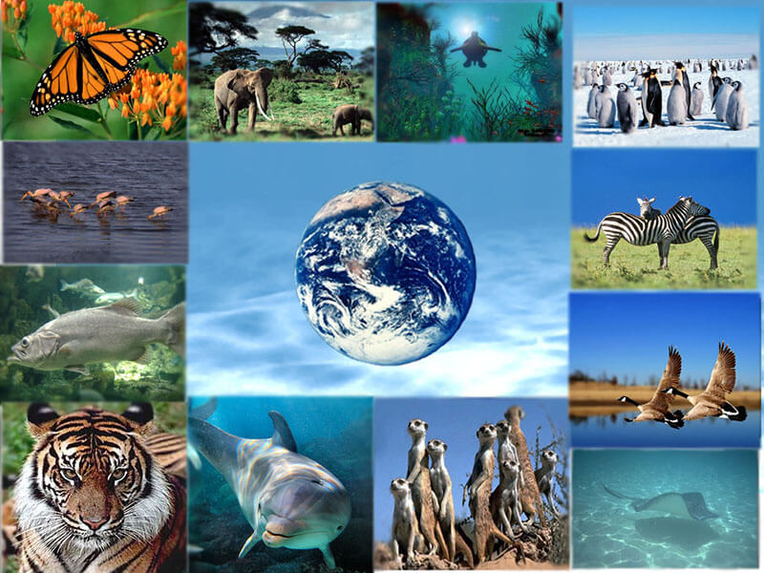
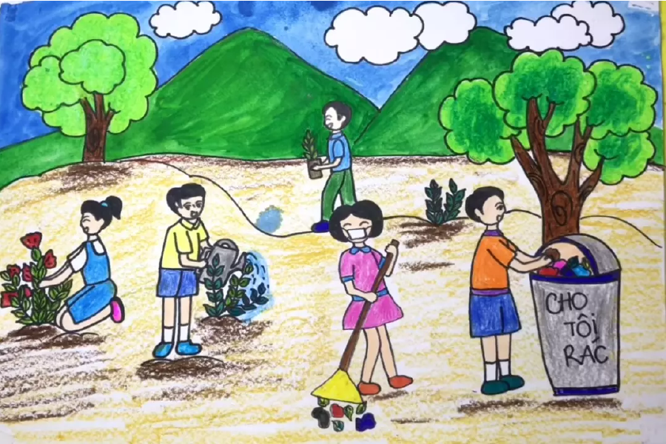
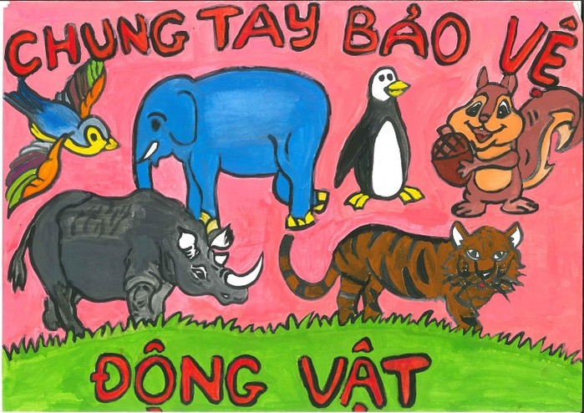
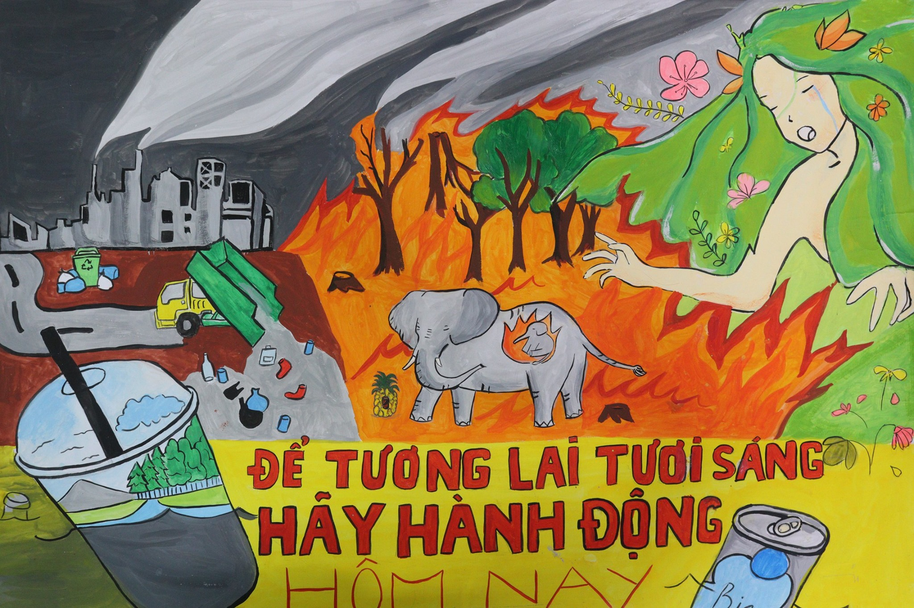
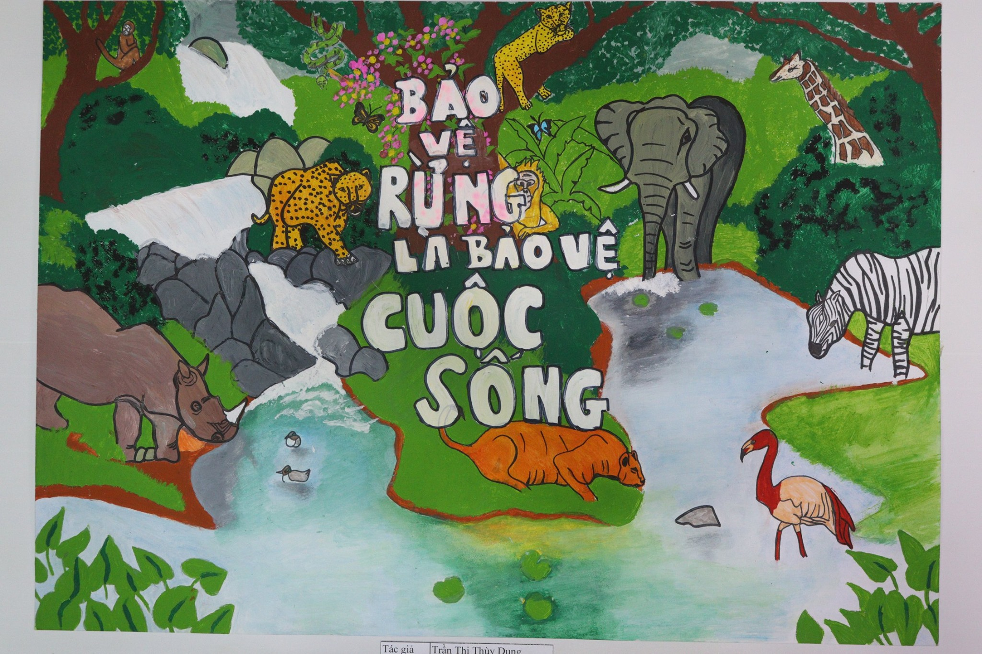
Một số bức tranh cổ động về bảo vệ môi trường sống của thực vật và động vật

Slide 5
Hãy chia sẻ với bạn bè và người thân về tác phẩm của mình nhé!

